Slide 1
Учитель начальных классов
Муниципального автономного
общеобразовательного учреждения
средней общеобразовательной
школы №132 города Екатеринбурга
Черных Ольга Михайловна
Презентация к уроку обучения грамоте
«Проведение звукового анализа слов с буквами К, к»

Slide 2
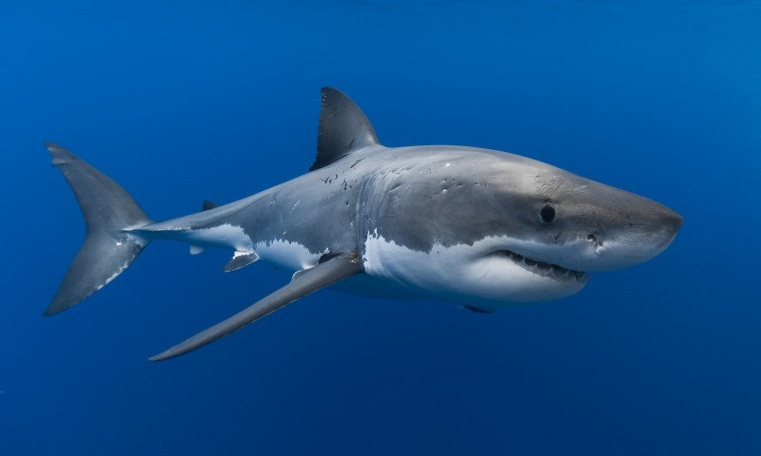
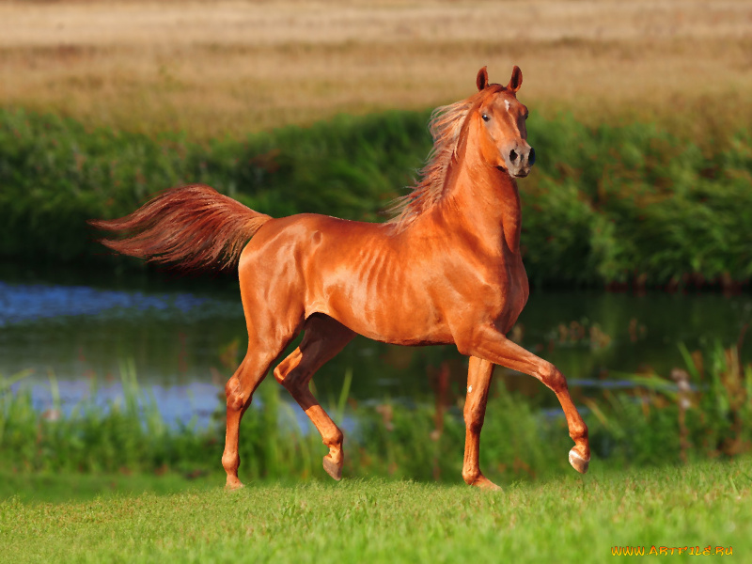
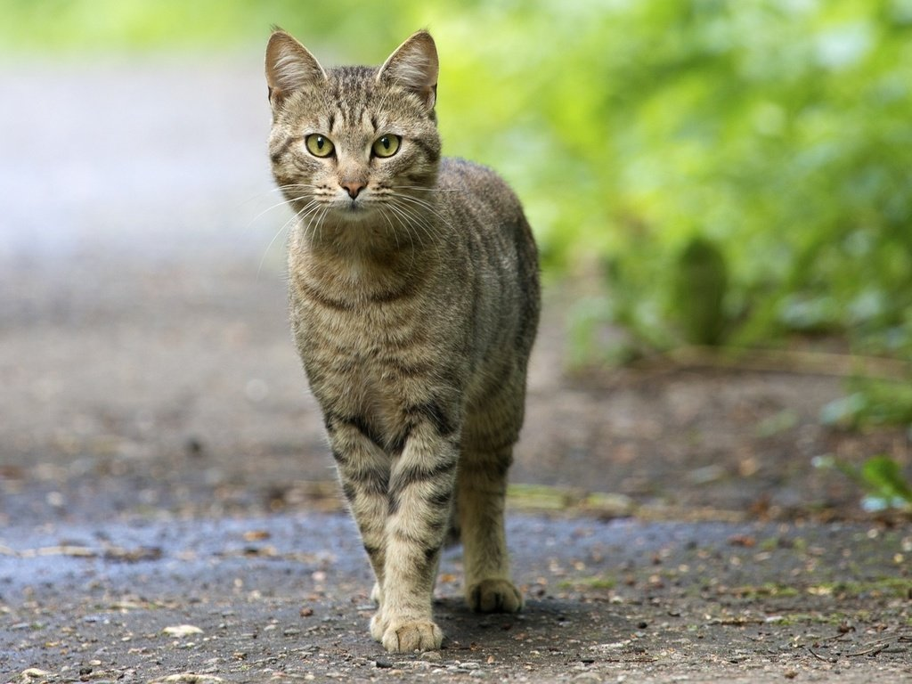
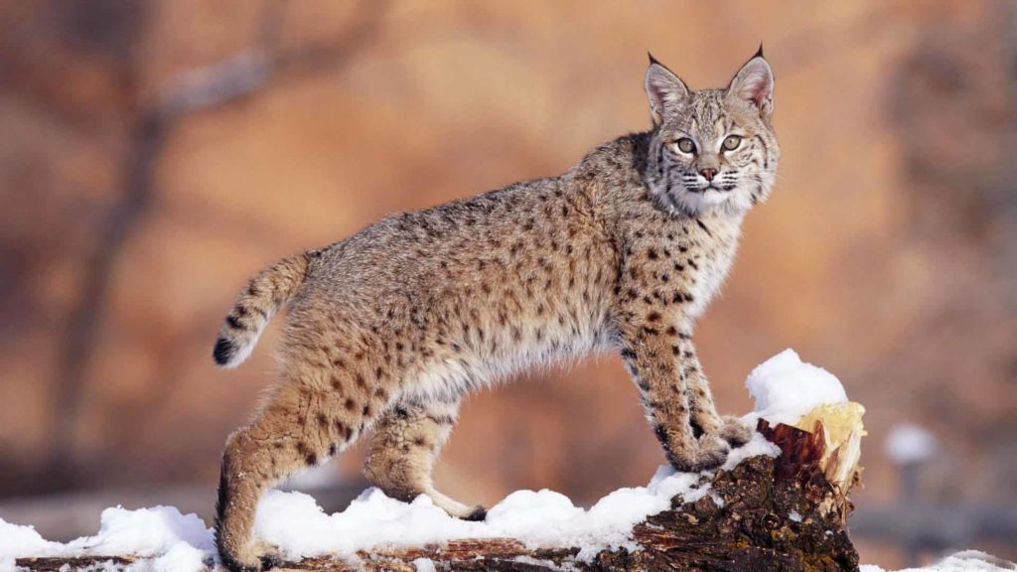
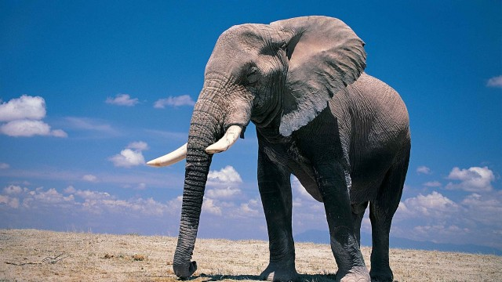
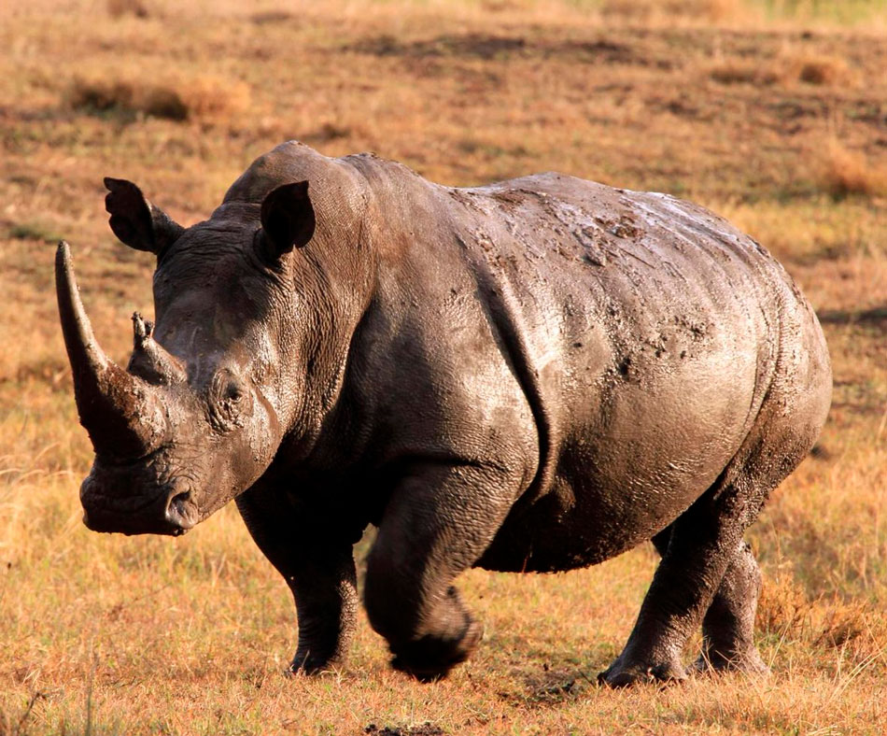
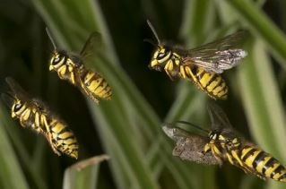
Догадайтесь, кто спешит к вам сегодня на урок?
К
а
р
л
с
о
н

Slide 3
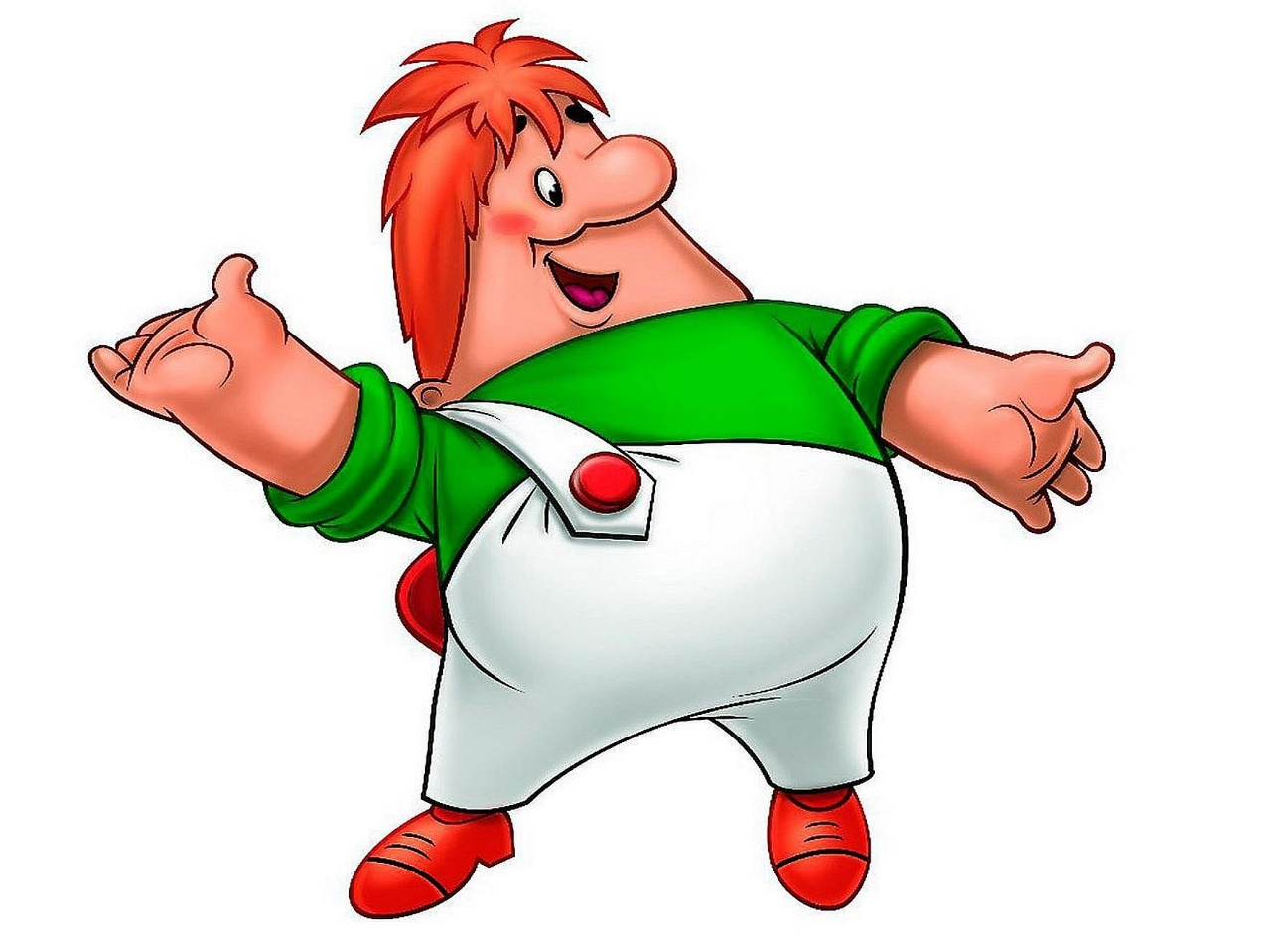
Ка́рлсон— литературный персонаж, созданный шведской писательницей Астрид Линдгрен.
Способен летать благодаря пропеллеру за спиной. Карлсон живёт в маленьком домике, спрятанном за большой дымовой трубой, на крыше многоквартирного дома в Стокгольме, в районе Васастан, где жила сама Астрид Линдгрен.

Slide 4


Звуки [к] и [к'] Обозначаются на письме буквой К
К
К'

Slide 5
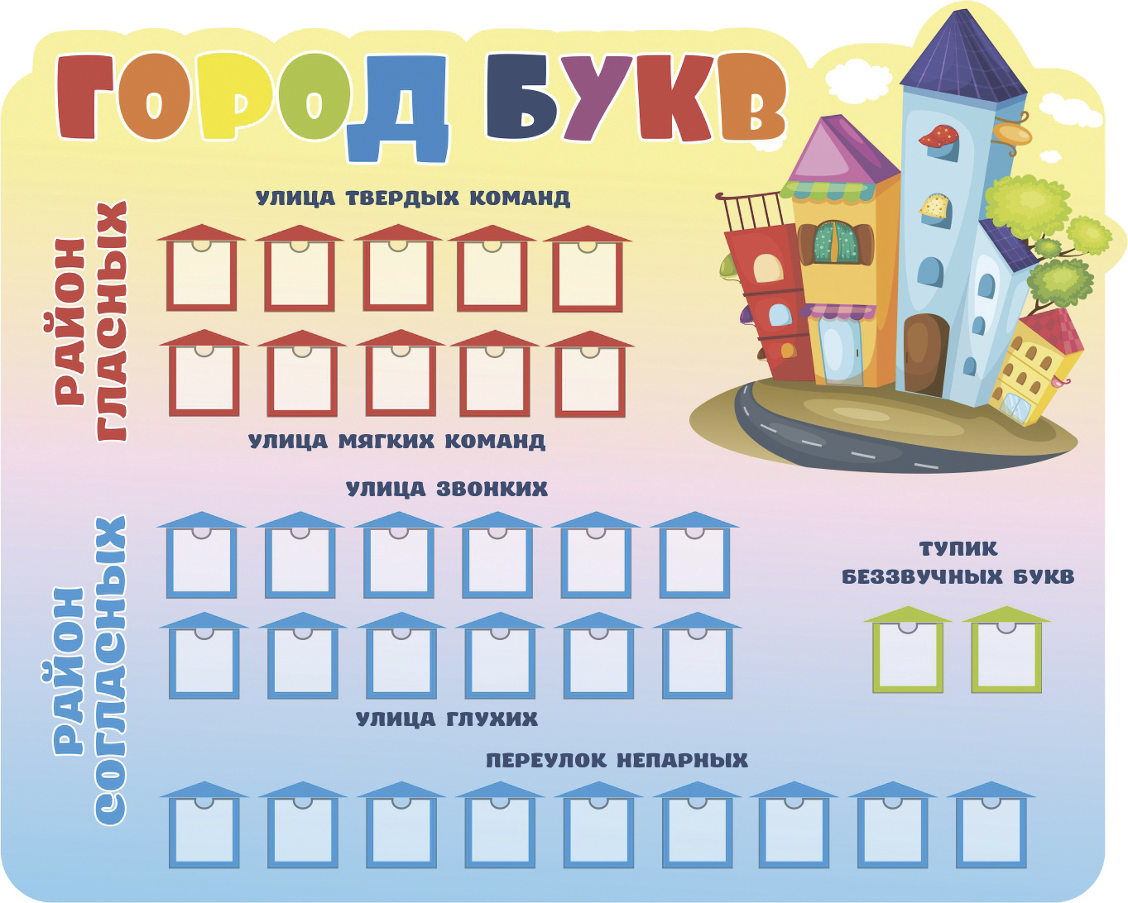
А
О
У
Ы
И
с
к
н

Slide 6
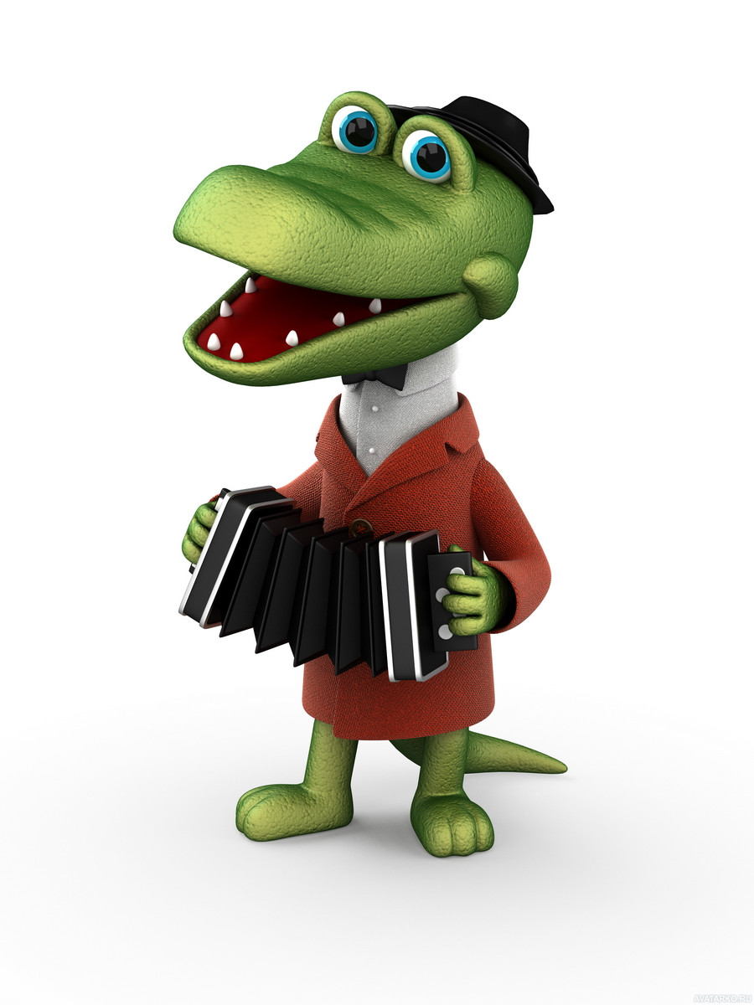
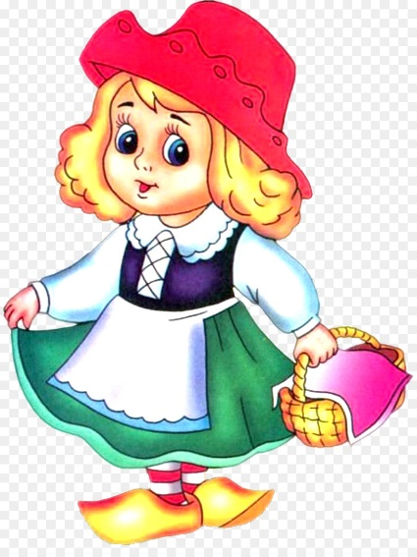
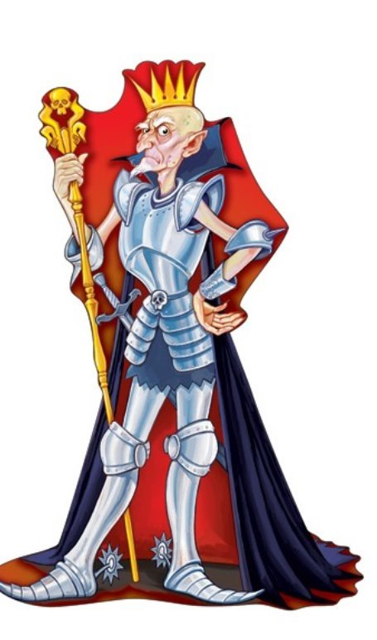
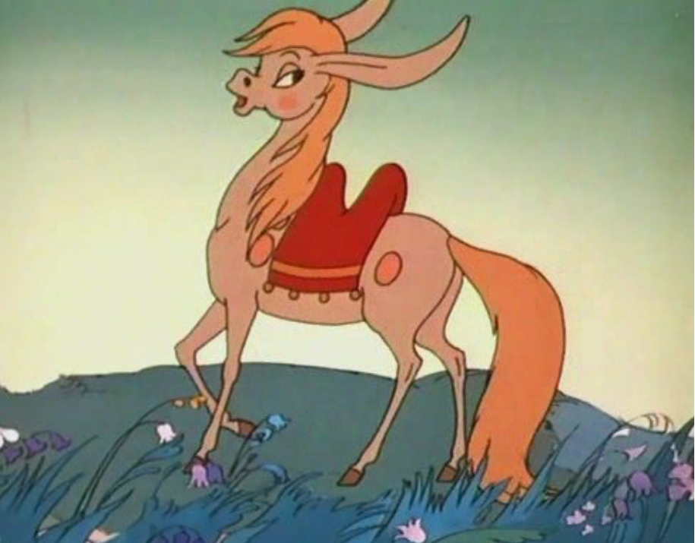
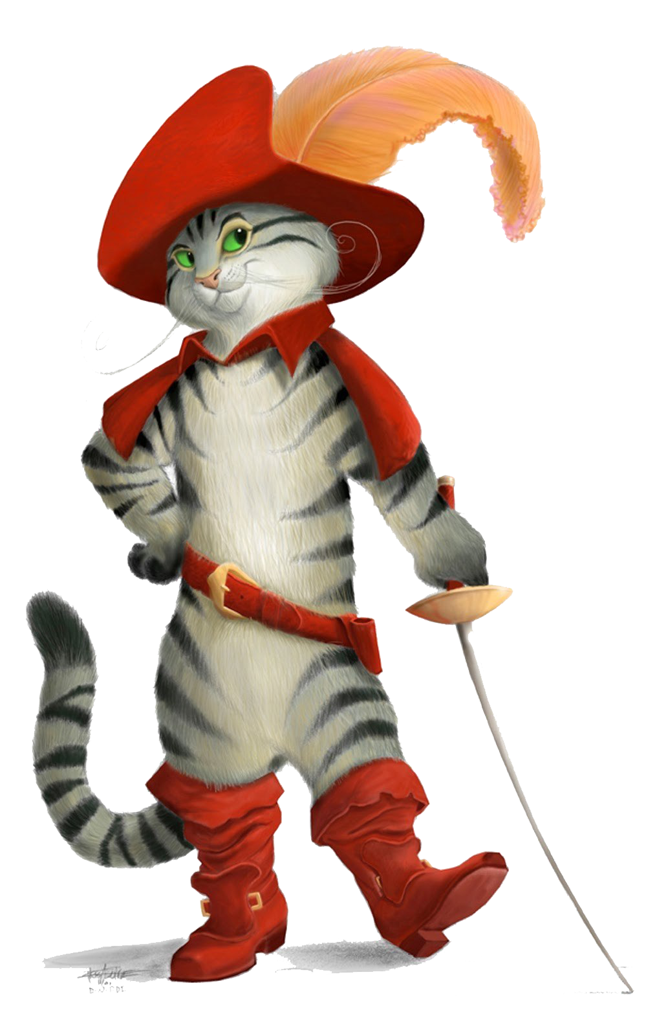
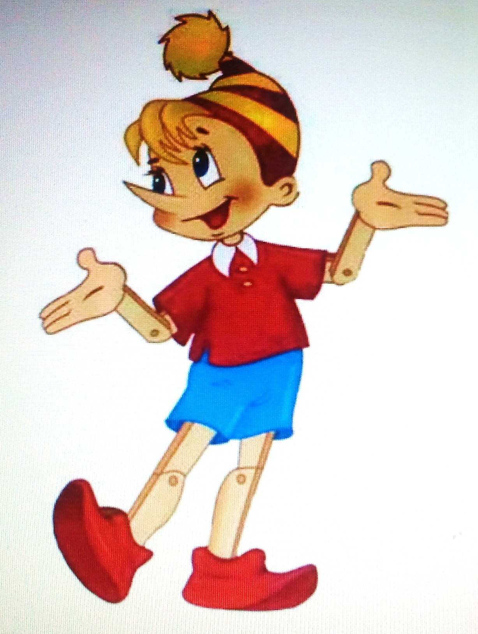
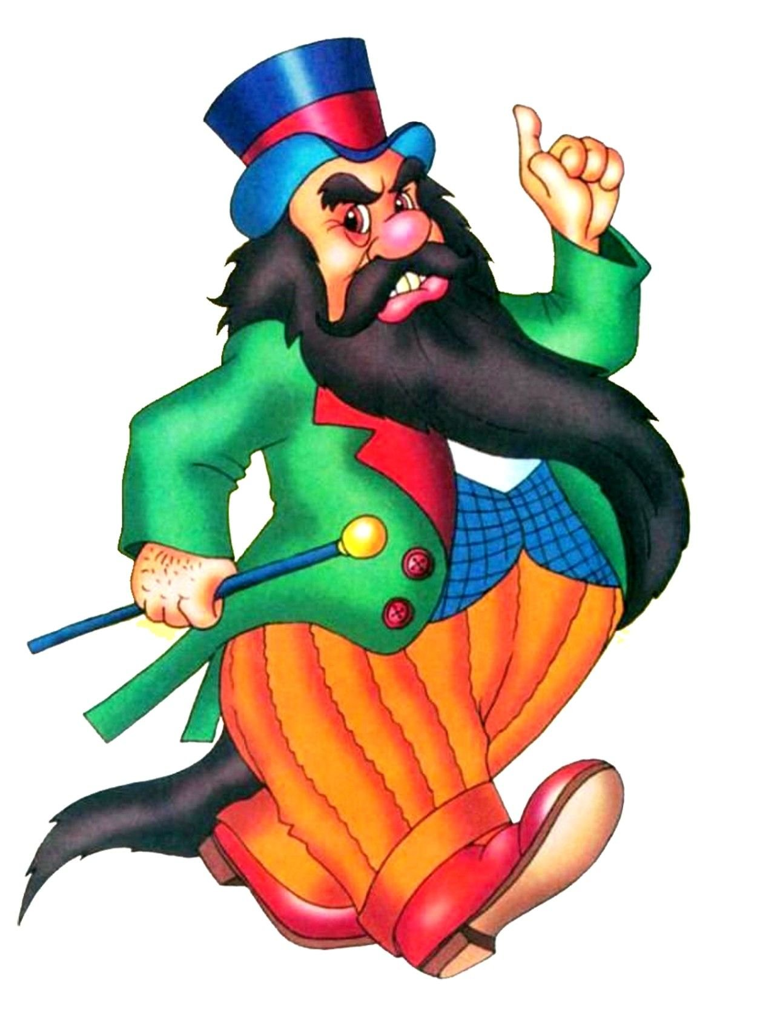
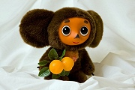
У Карлсона сегодня день рождения.
Кого из сказочных героев он позвал к себе на праздник? Почему именно их?

Slide 7
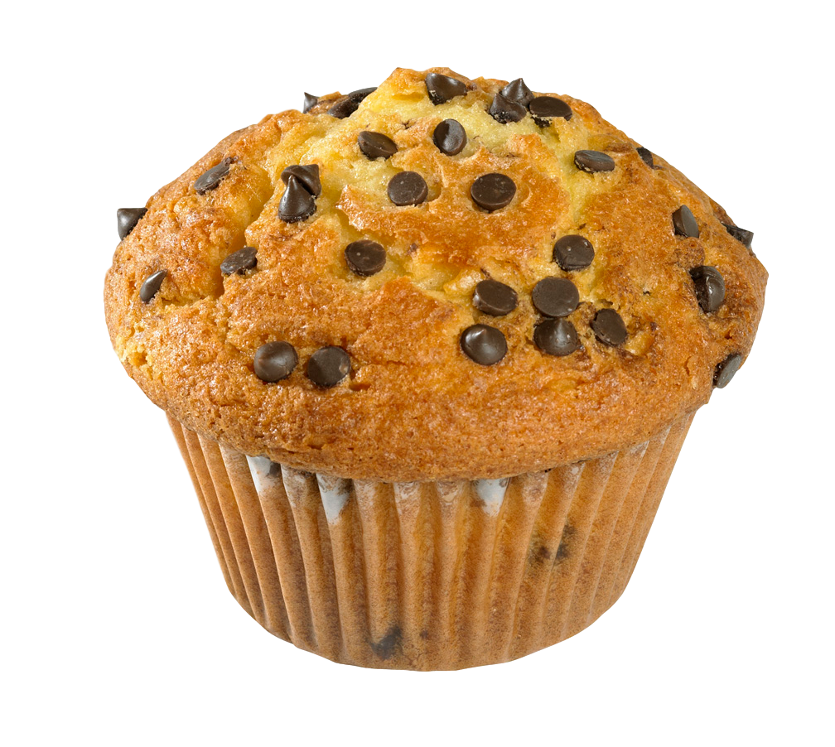
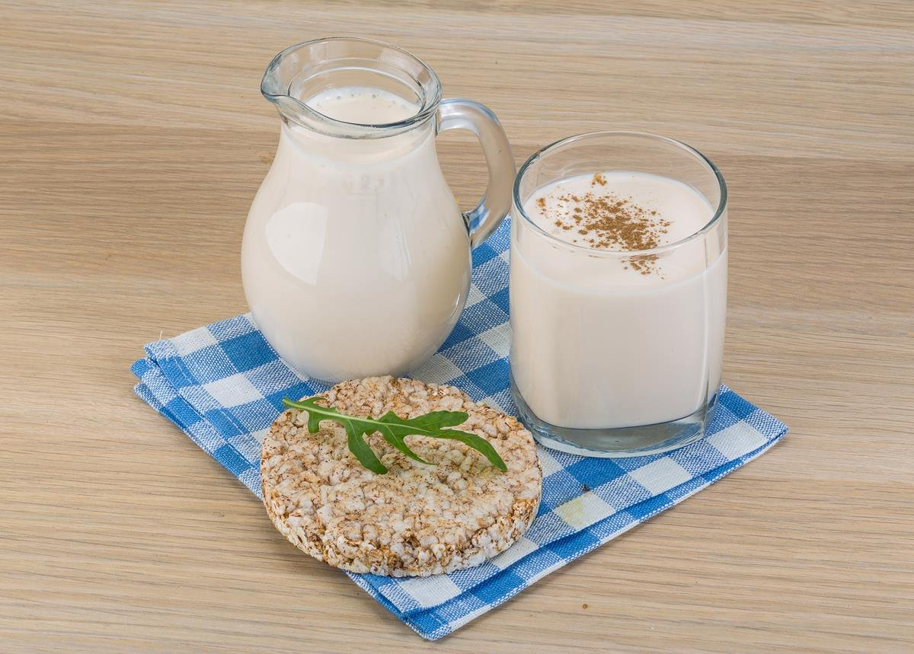
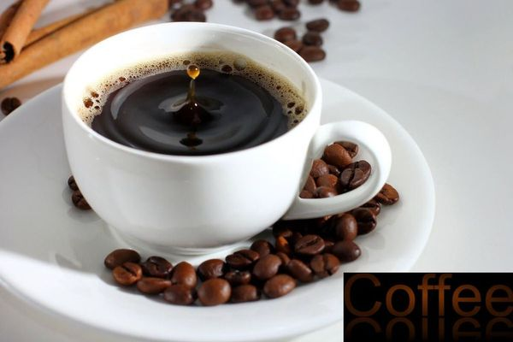
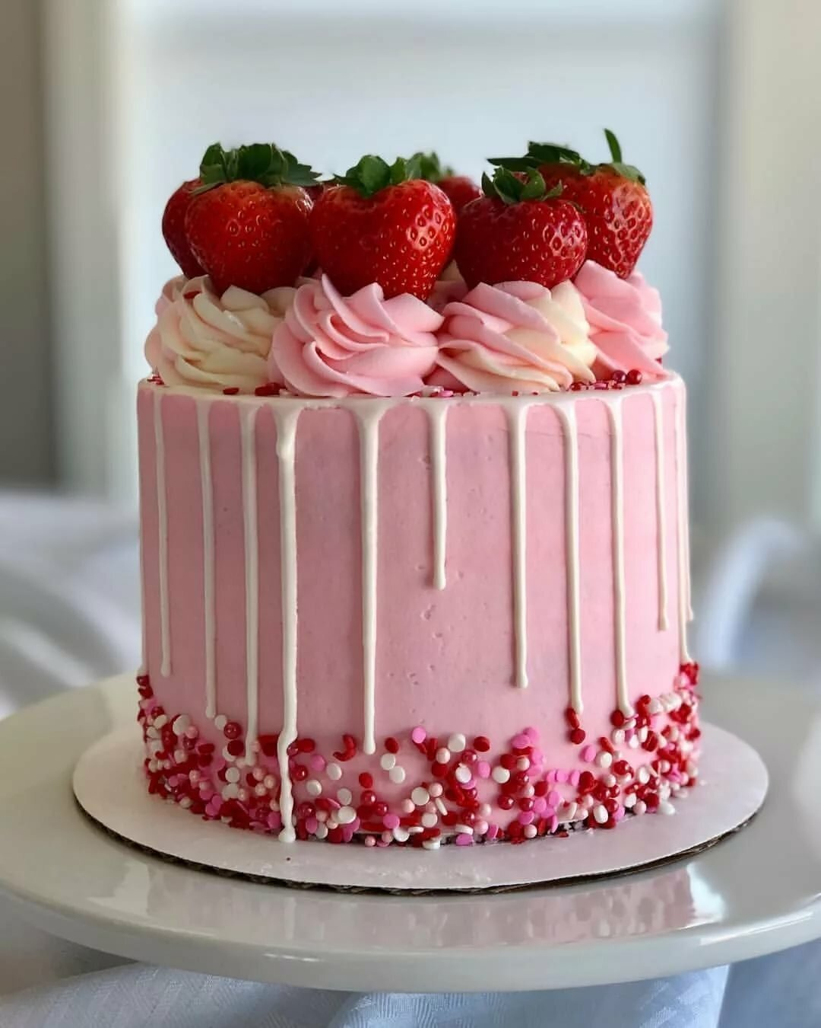
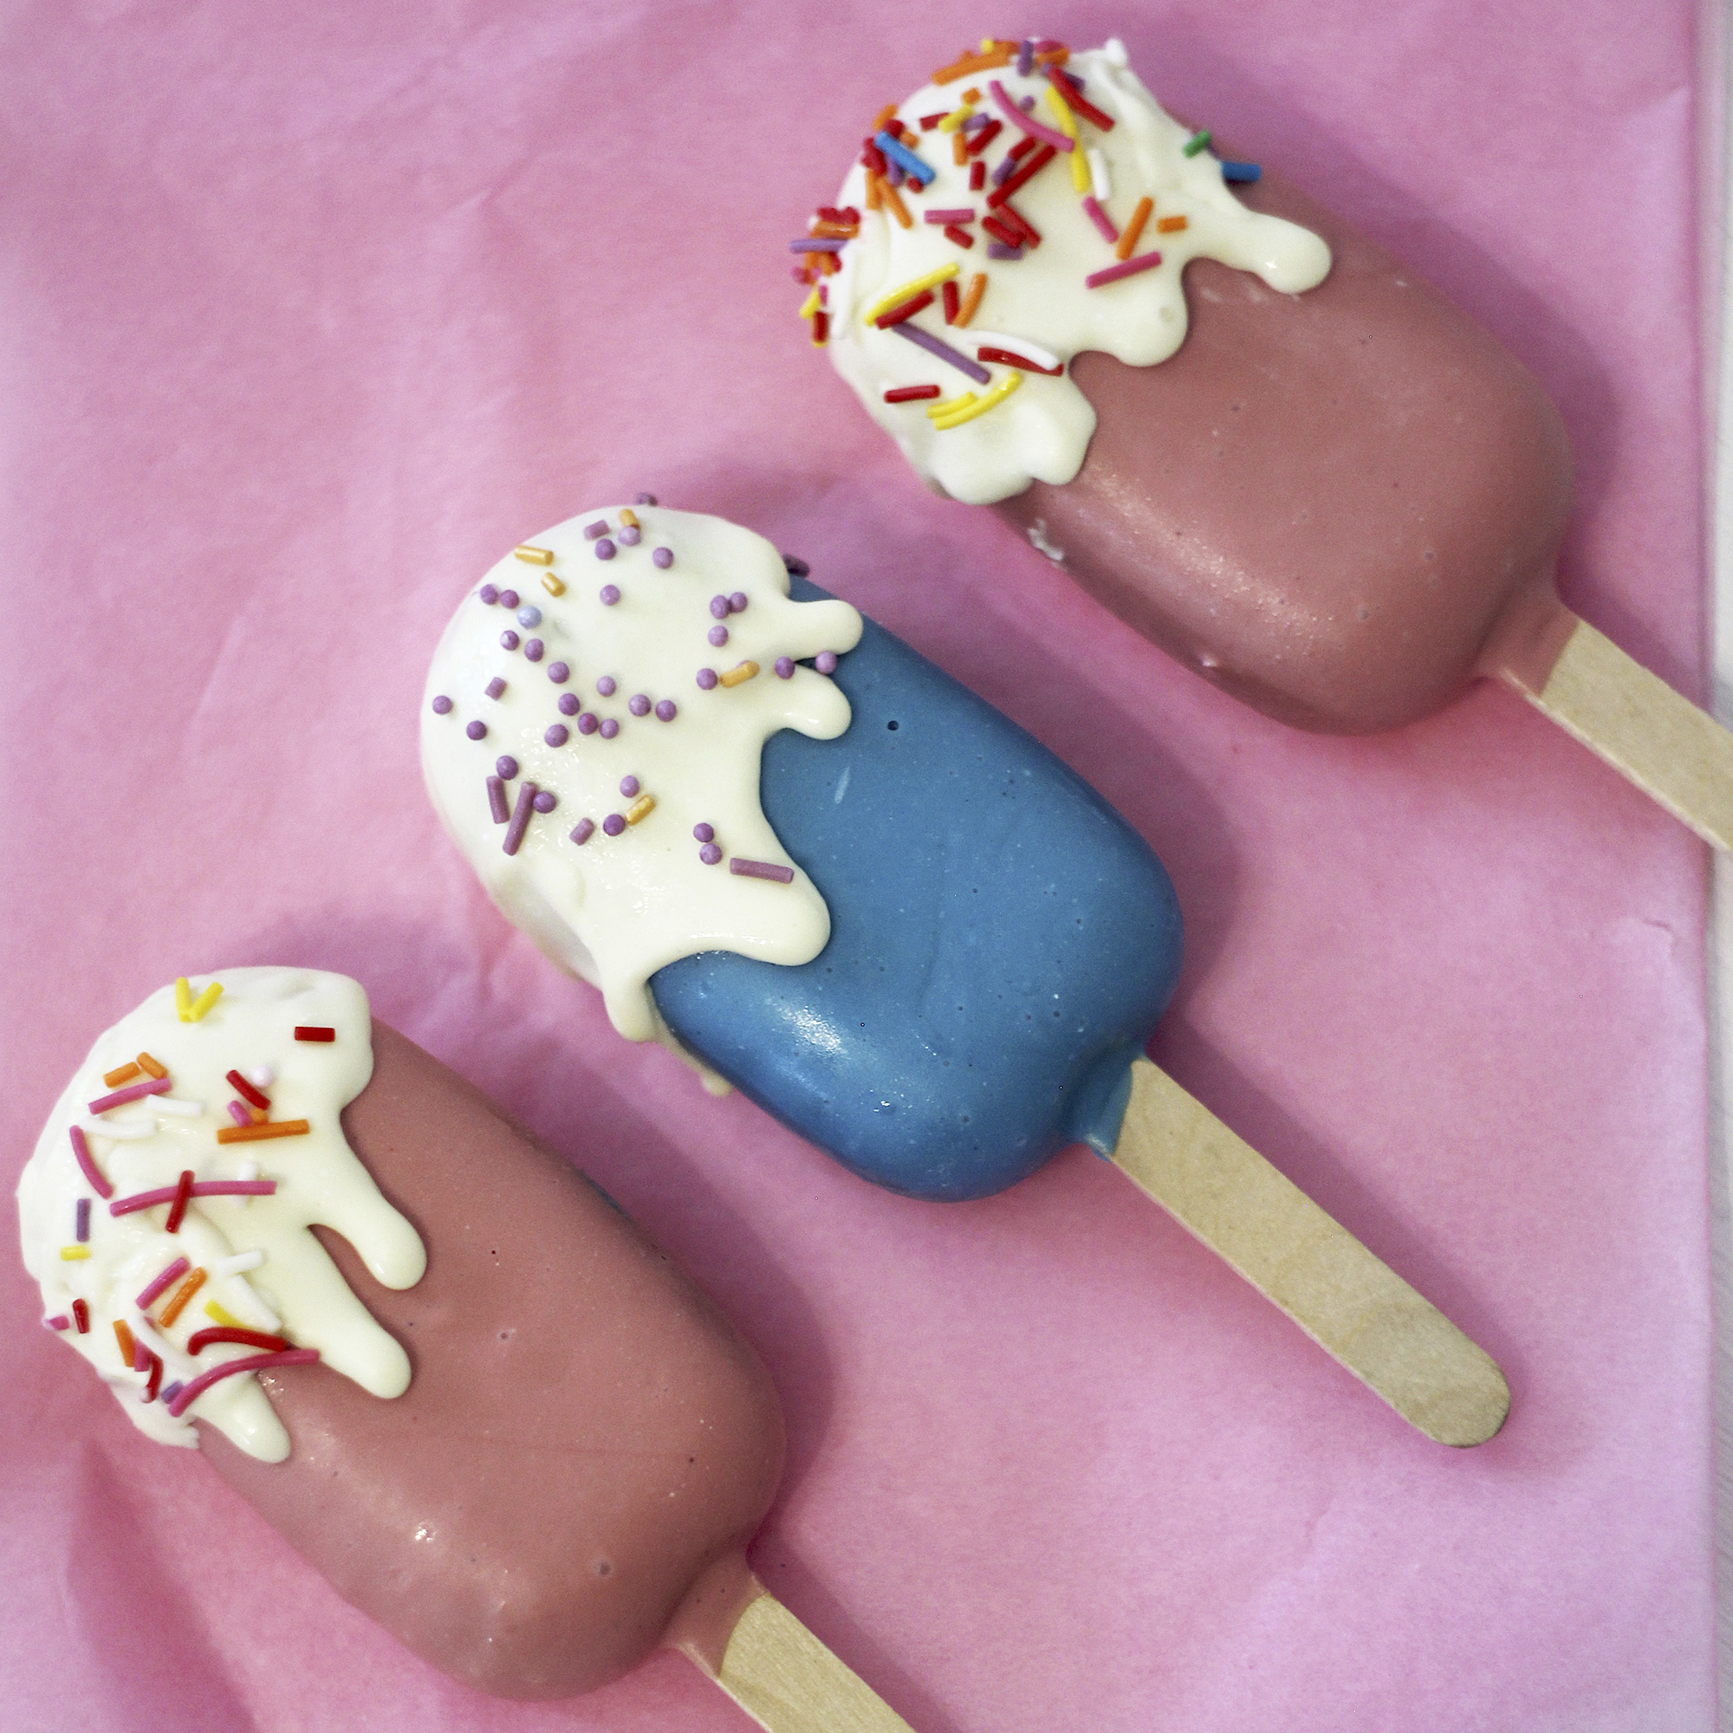
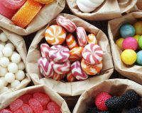
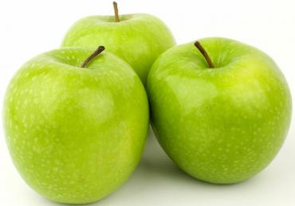
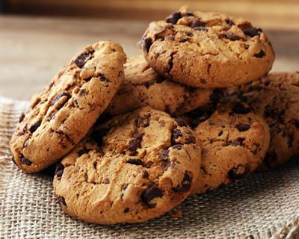
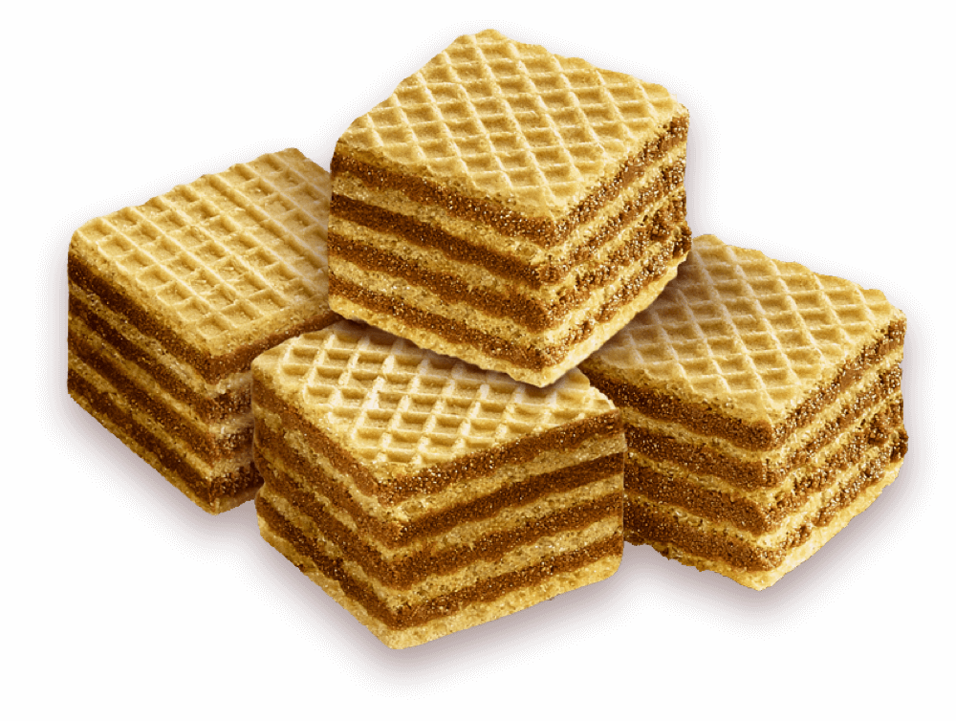
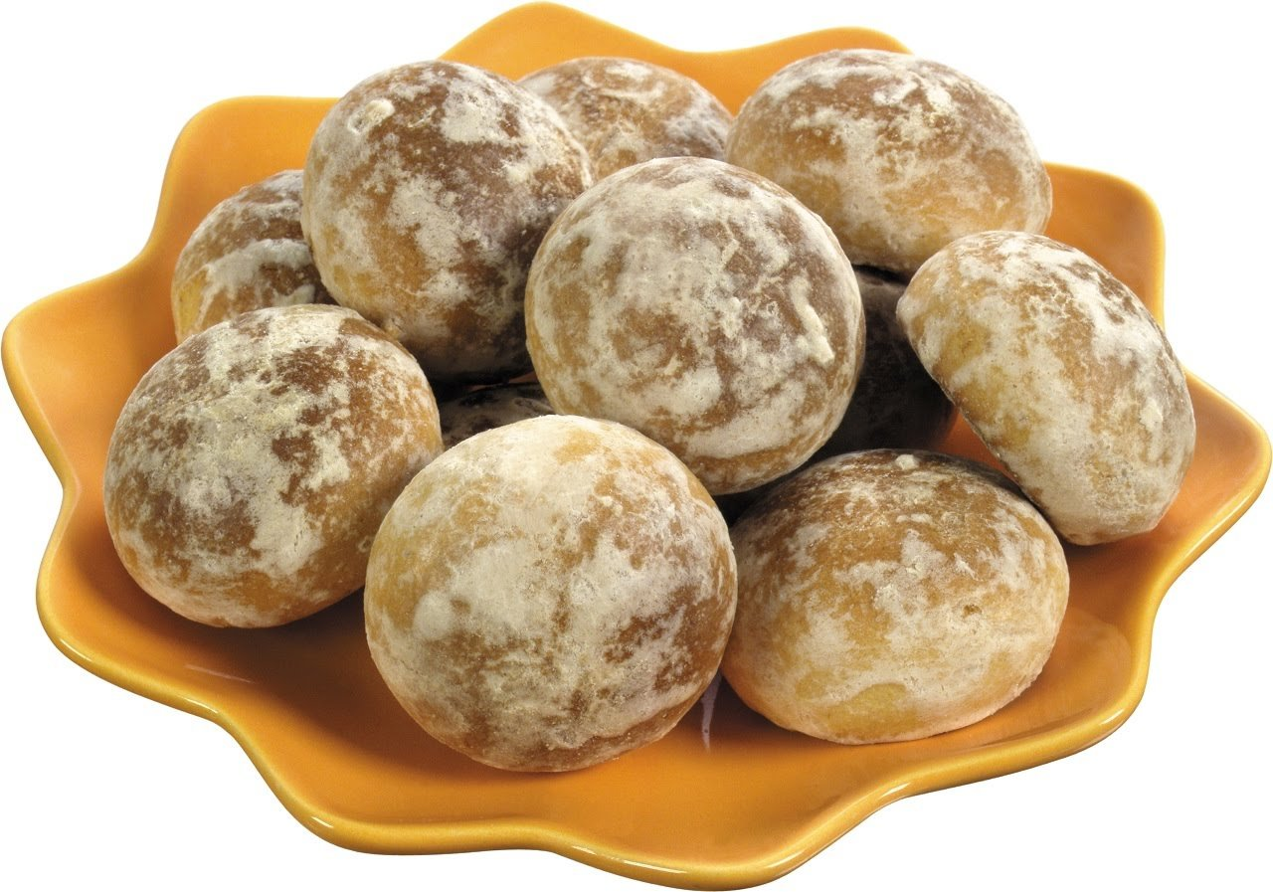
Для гостей он накрыл стол. Как вы думаете, какие сладости были на столе?

Slide 8
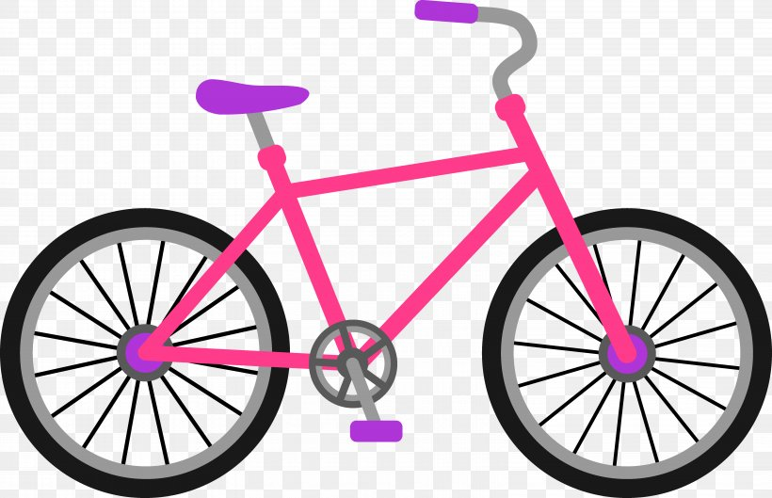
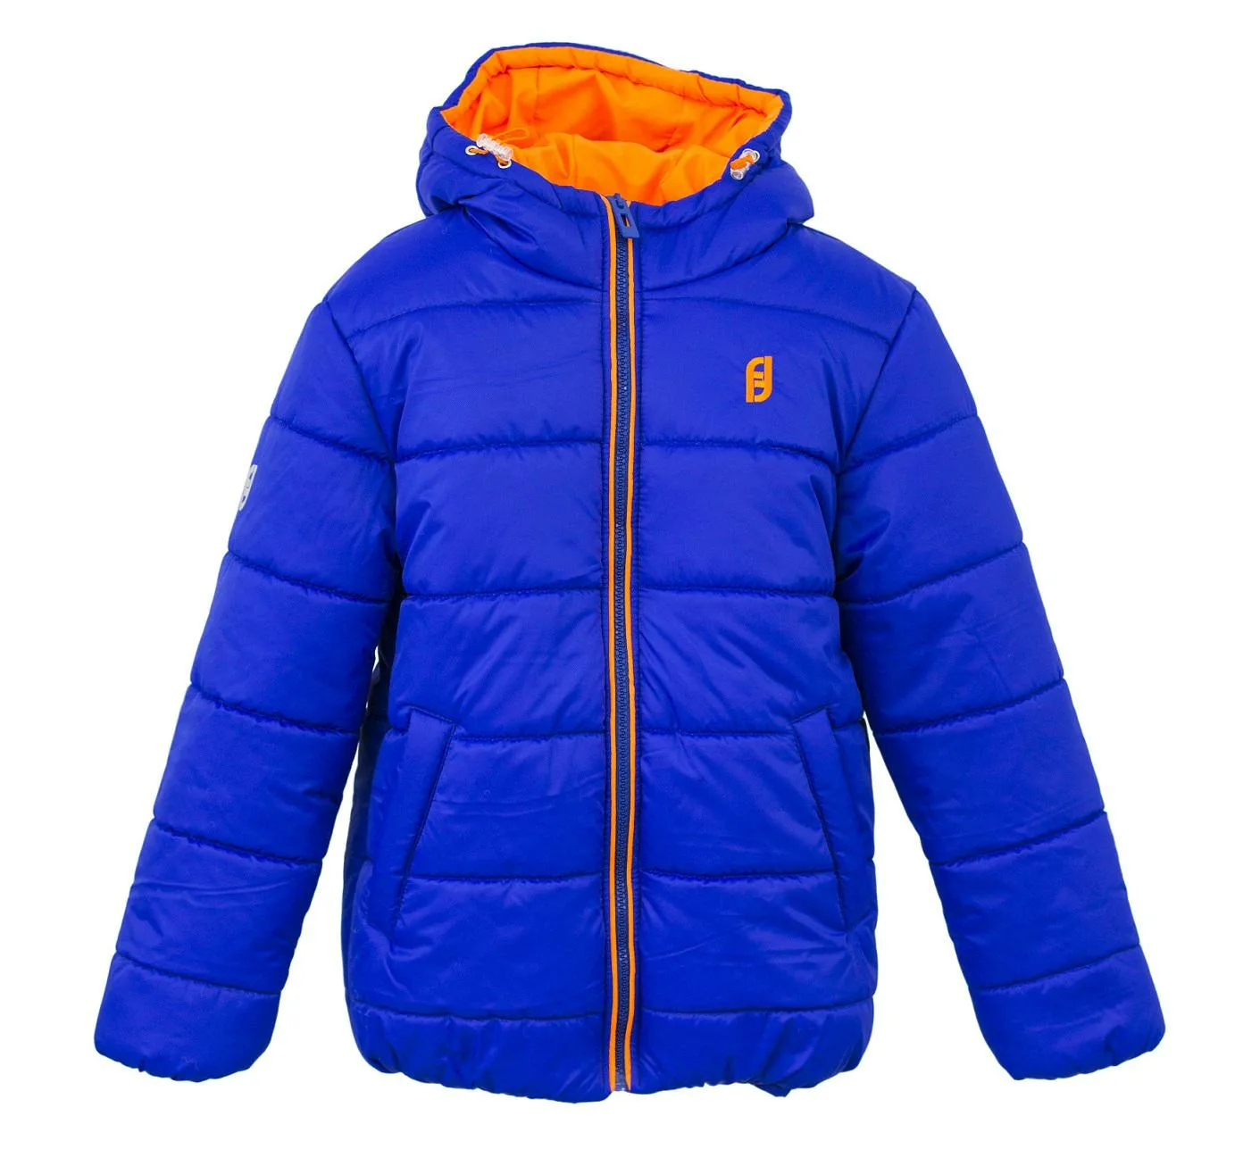
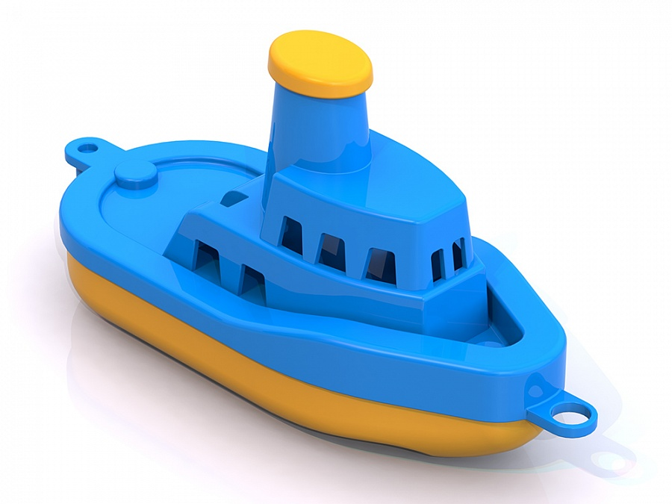
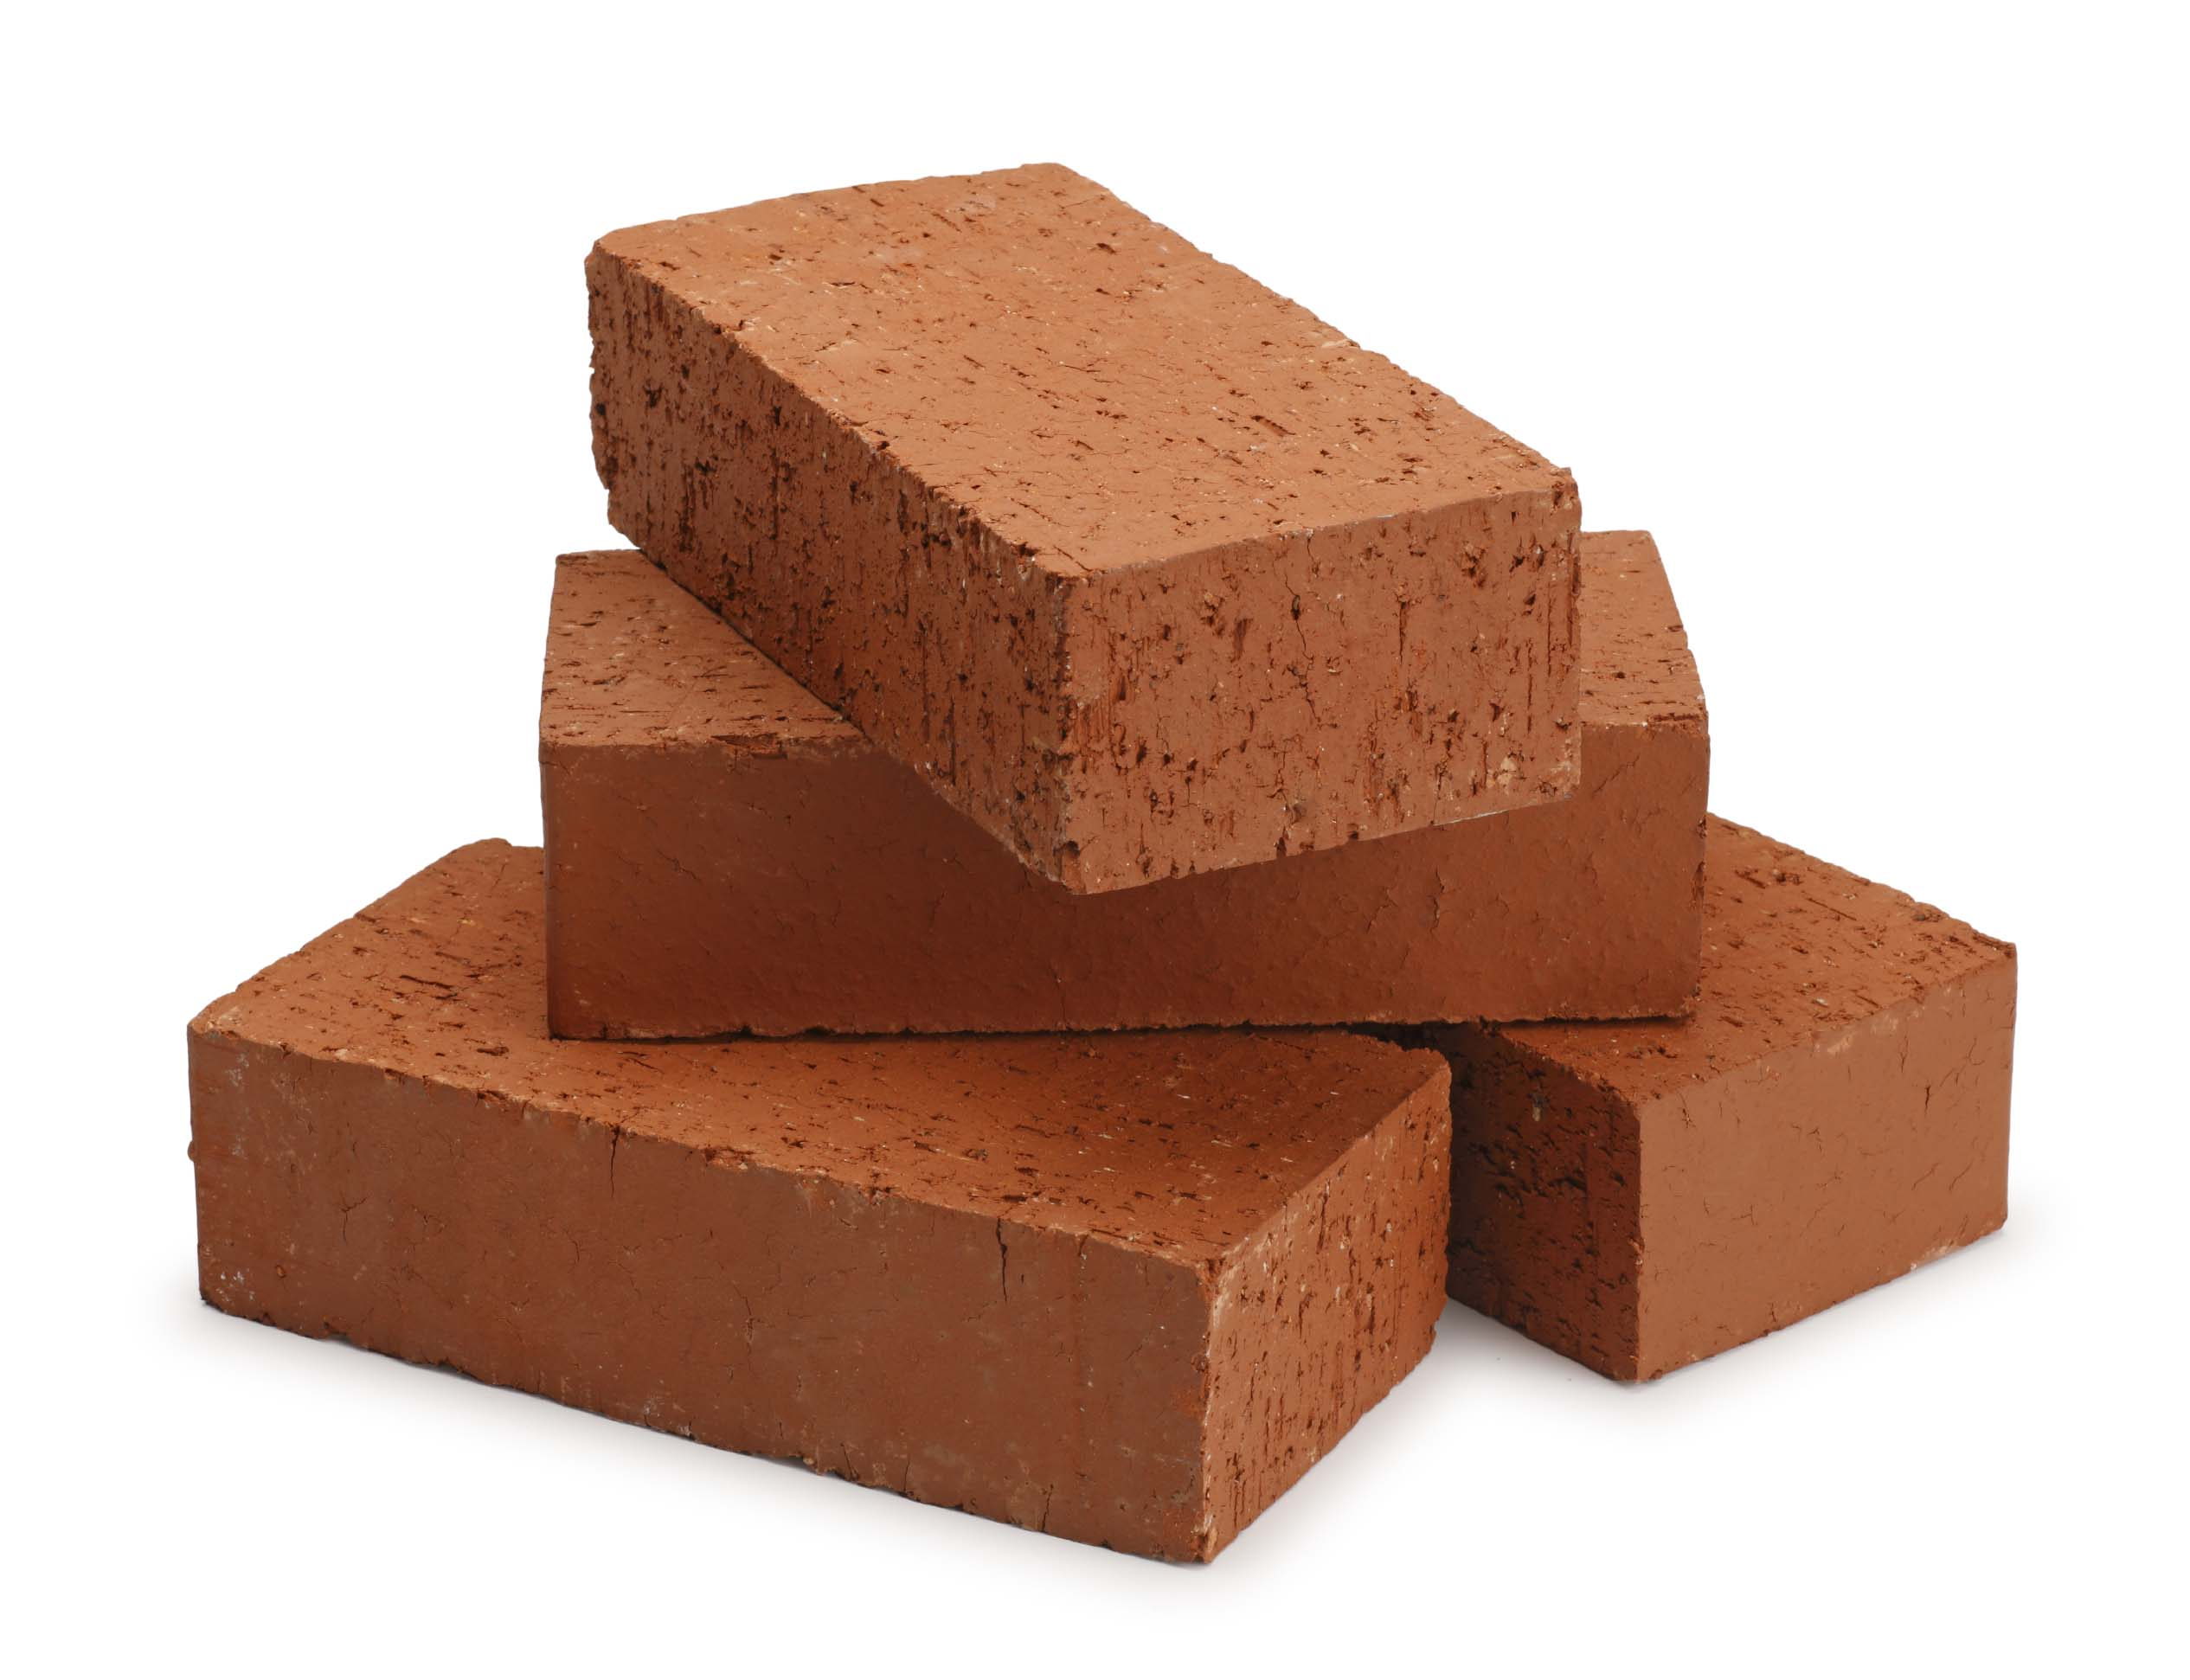
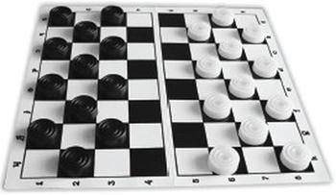
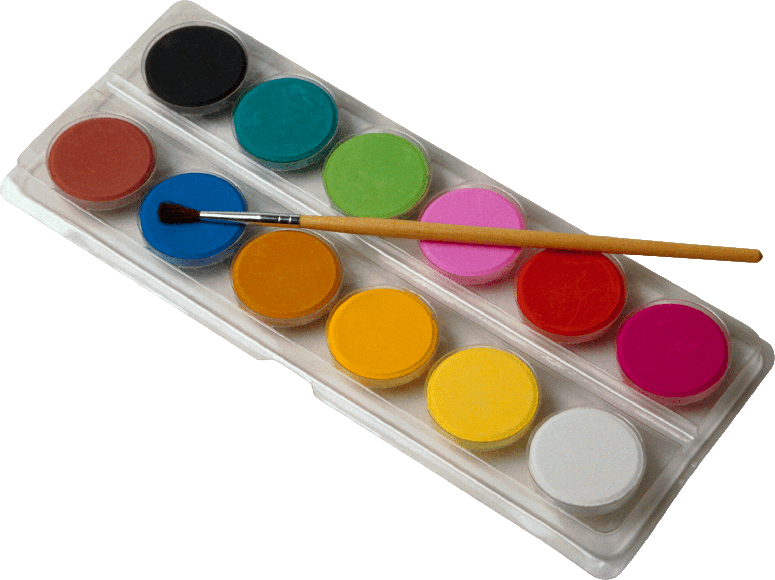
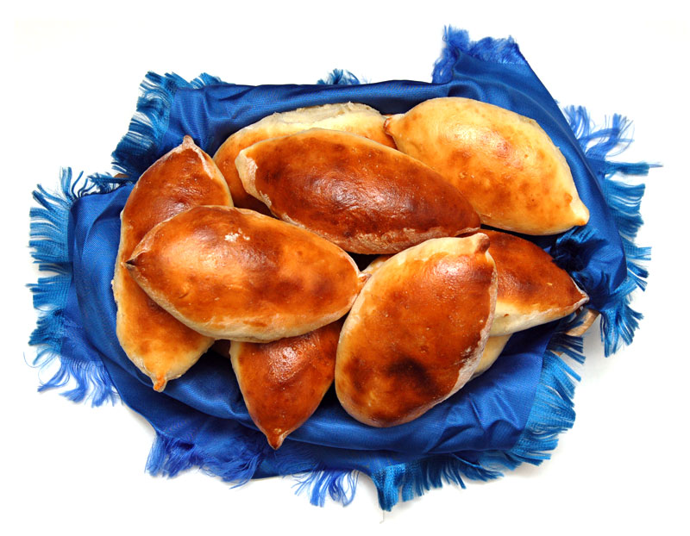
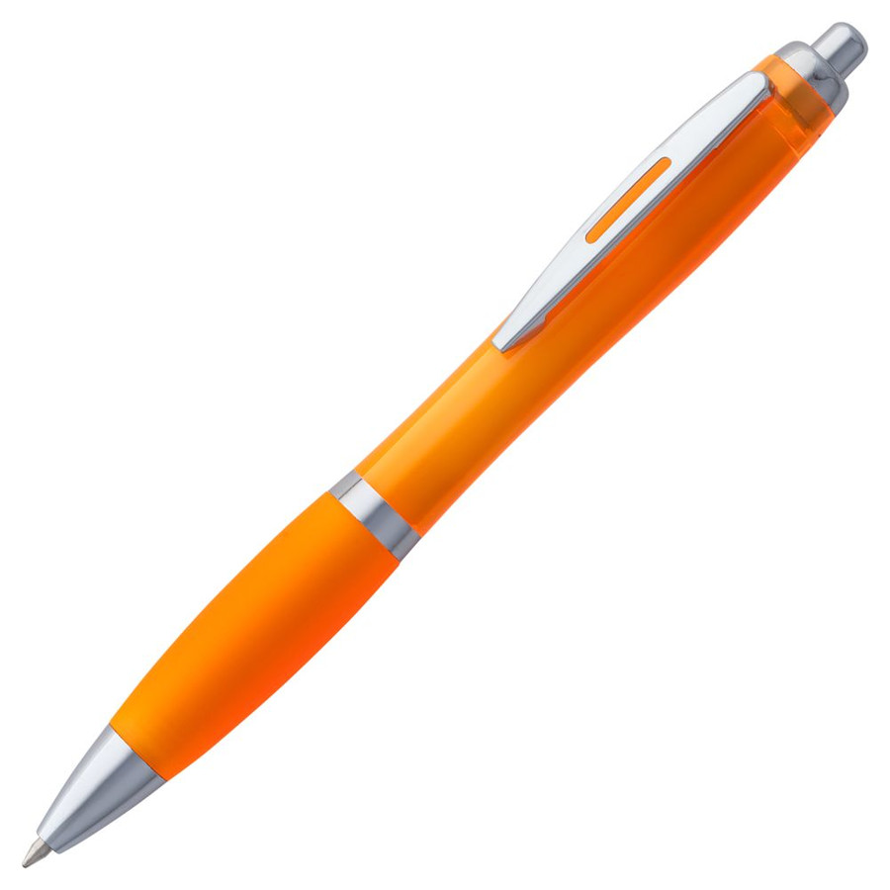
Гости принесли подарки. Как вы думаете, что могли подарить приглашенные?

Slide 9
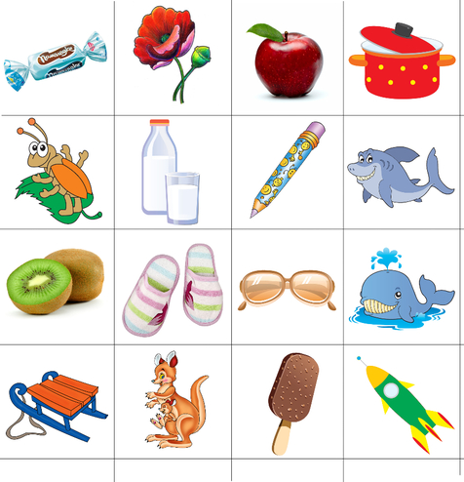



Карлсон очень любил играть.
Он подготовил для своих друзей различные конкурсы и забавы. Угадай какой звук.

Slide 10
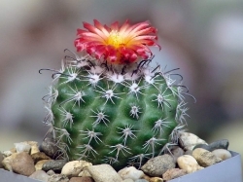
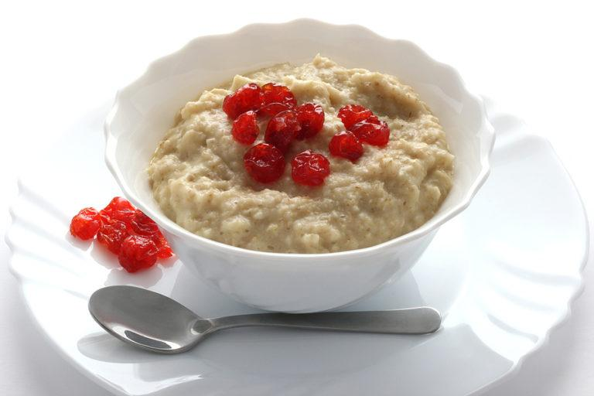
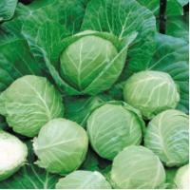
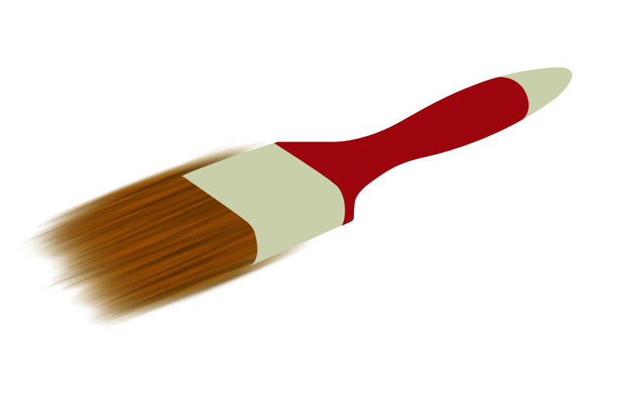
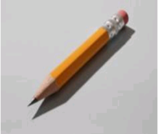
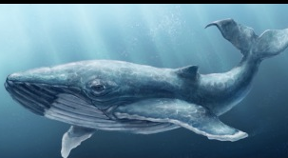
Квазиписьмо. (отгадай загадки о обозначь кружочками количество звуков)
На окне, на полке
Выросли иголки
Да цветки атласные -
Алые и красные.
Мама из крупы сварила,
Посолила, подсластила.
Эй, ну где же ложка наша?!
Так нужна на завтрак...
Свою косичку без опаски
Она обмакивает в краски.
Потом окрашенной косичкой
В альбоме водит по страничке.
Сто одёжек -
Все без застёжек.
Остро носик ты заточишь.
Нарисуешь всё, что хочешь.
Будет солнце, море, пляж.
Что же это?
Через море-океан
Плывёт чудо-великан,
Прячет ус во рту,
Растянулся на версту.

Slide 11

Очень нужен активный отдых!!!! (физминутка)

Slide 12
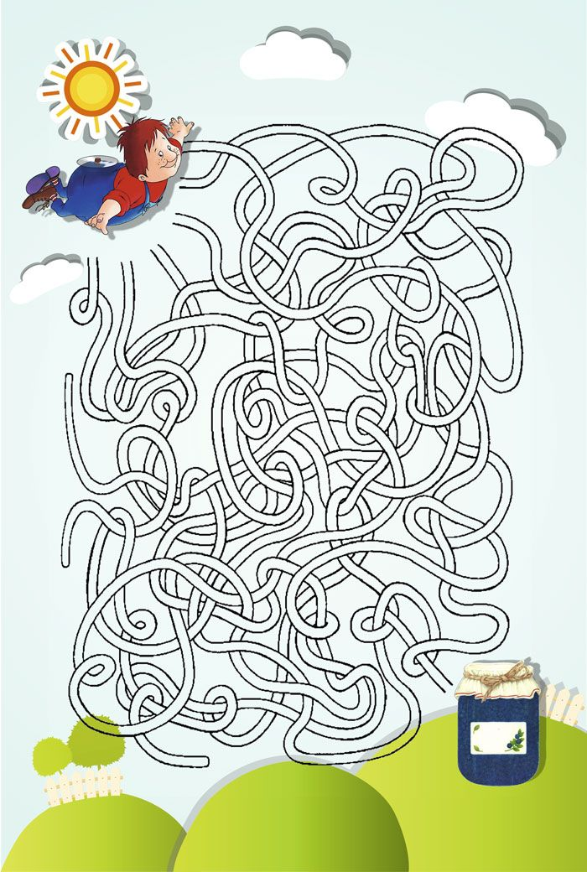
Подвигались, а теперь нужно сосредоточиться и найти путь до баночки
наивкуснейшего варения

Slide 13
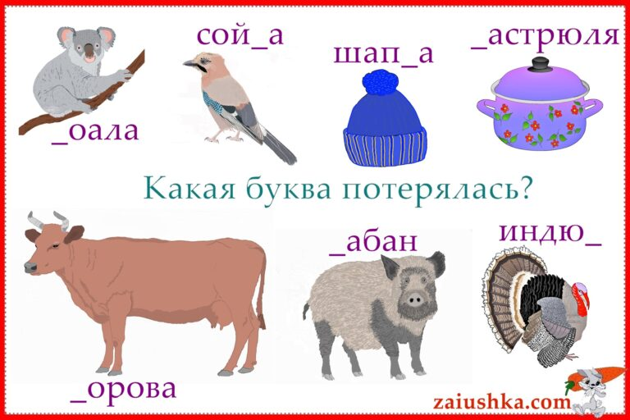

Очень люблю играть, нужную букву необходимо вставить в слова (работа в парах)

Slide 14
Кто же у нас самый внимательный?
КА КО
ПЕКАВПРКАМЕНКОД
МИКАКОЛДНЕКАПЕГ
КАМАКОКОМИЛРКА
ПРОКОАВКОЕПРАВЕГ
РОКАВАКАНЕКОПРАЛ

Slide 15
А давайте почитаем!
ОК – ОК – ОК – ОК – ОК
ИИК – ИИИК- ИИИИК- ИИИИИК
КУ – КУ КУ-КУ КУ – КУ КУ-КУ-КУ
ЫК – ЫКК- ЫККК- ЫКККК
АОУИКЫАУЫКИСКАУОЫИЫУ

Slide 16
А теперь мои любимые чистоговорки
Ик-ик-ик — белый воротник.
Ки-ки-ки — новые носки.
Нёк-нёк-нёк — солнечный денёк!
Ок-ок-ок — крохотный щенок.
Ко-ко-ко — пейте молоко!
Ак-ак-ак — учим новый знак!
Ка-ка-ка — быстрая река.
Ык-ык-ык — покажи язык!
Ек-ек-ек — весёлый человек!
Ук-ук-ук — раздаётся стук.

Slide 17
КАТЯ КОРМИТ КОТЁНКА.
КАТЯ КОРМИТ КОТЁНКА.
КАТЯ КОРМИТ КОТЁНКА.
КАТЯ КОРМИТ КОТЁНКА?
КАТЯ КОРМИТ КОТЁНКА!

Slide 18
о т к
к н р а
з о а к

Slide 19
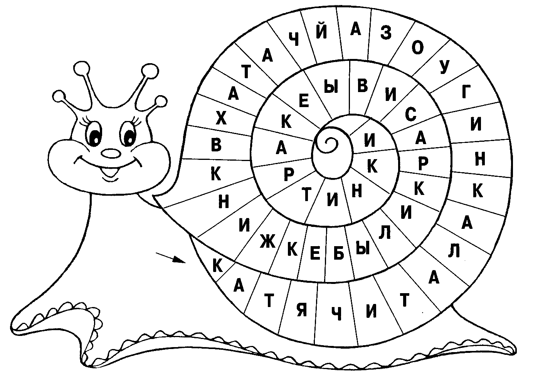

Slide 20
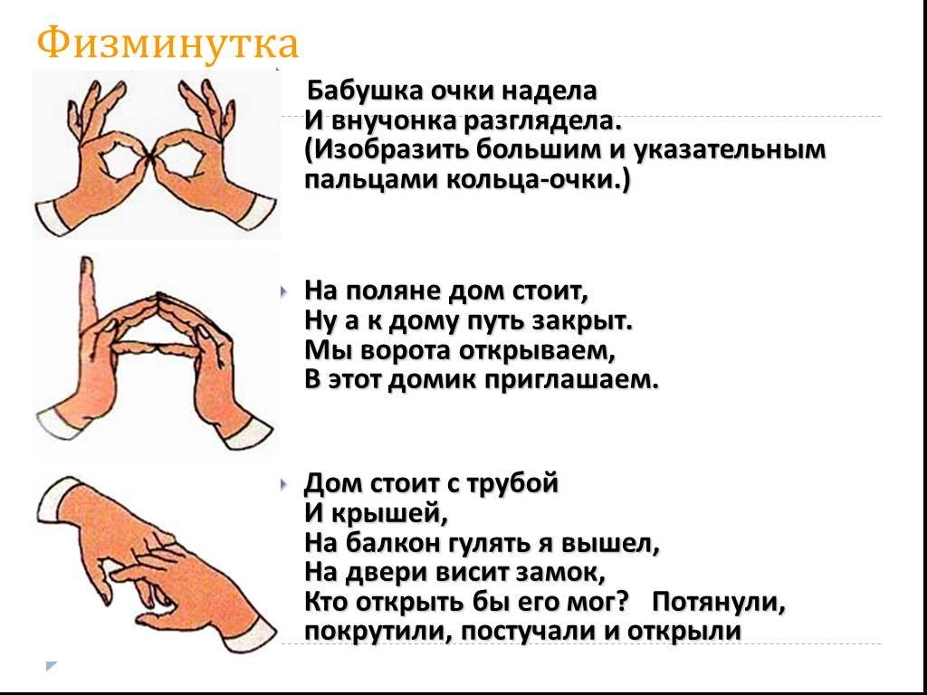

Slide 21
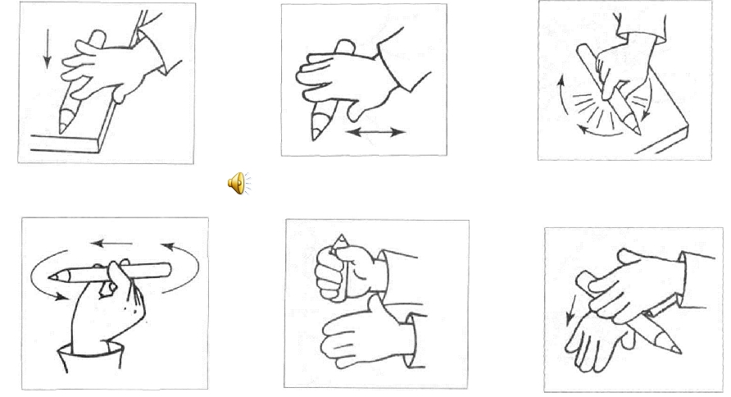

Slide 22

Пора поштриховать. Без этого предмета я бы не смог оказаться на крыше?

Slide 23
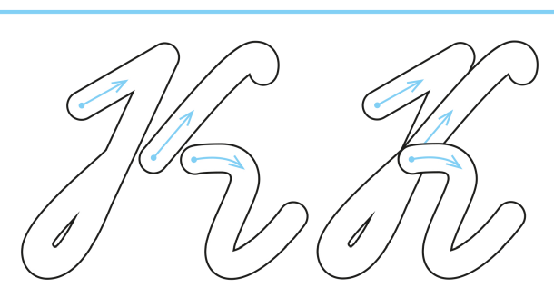
Работа в парах
Выложите из частей первую
букву моего имени

Slide 24
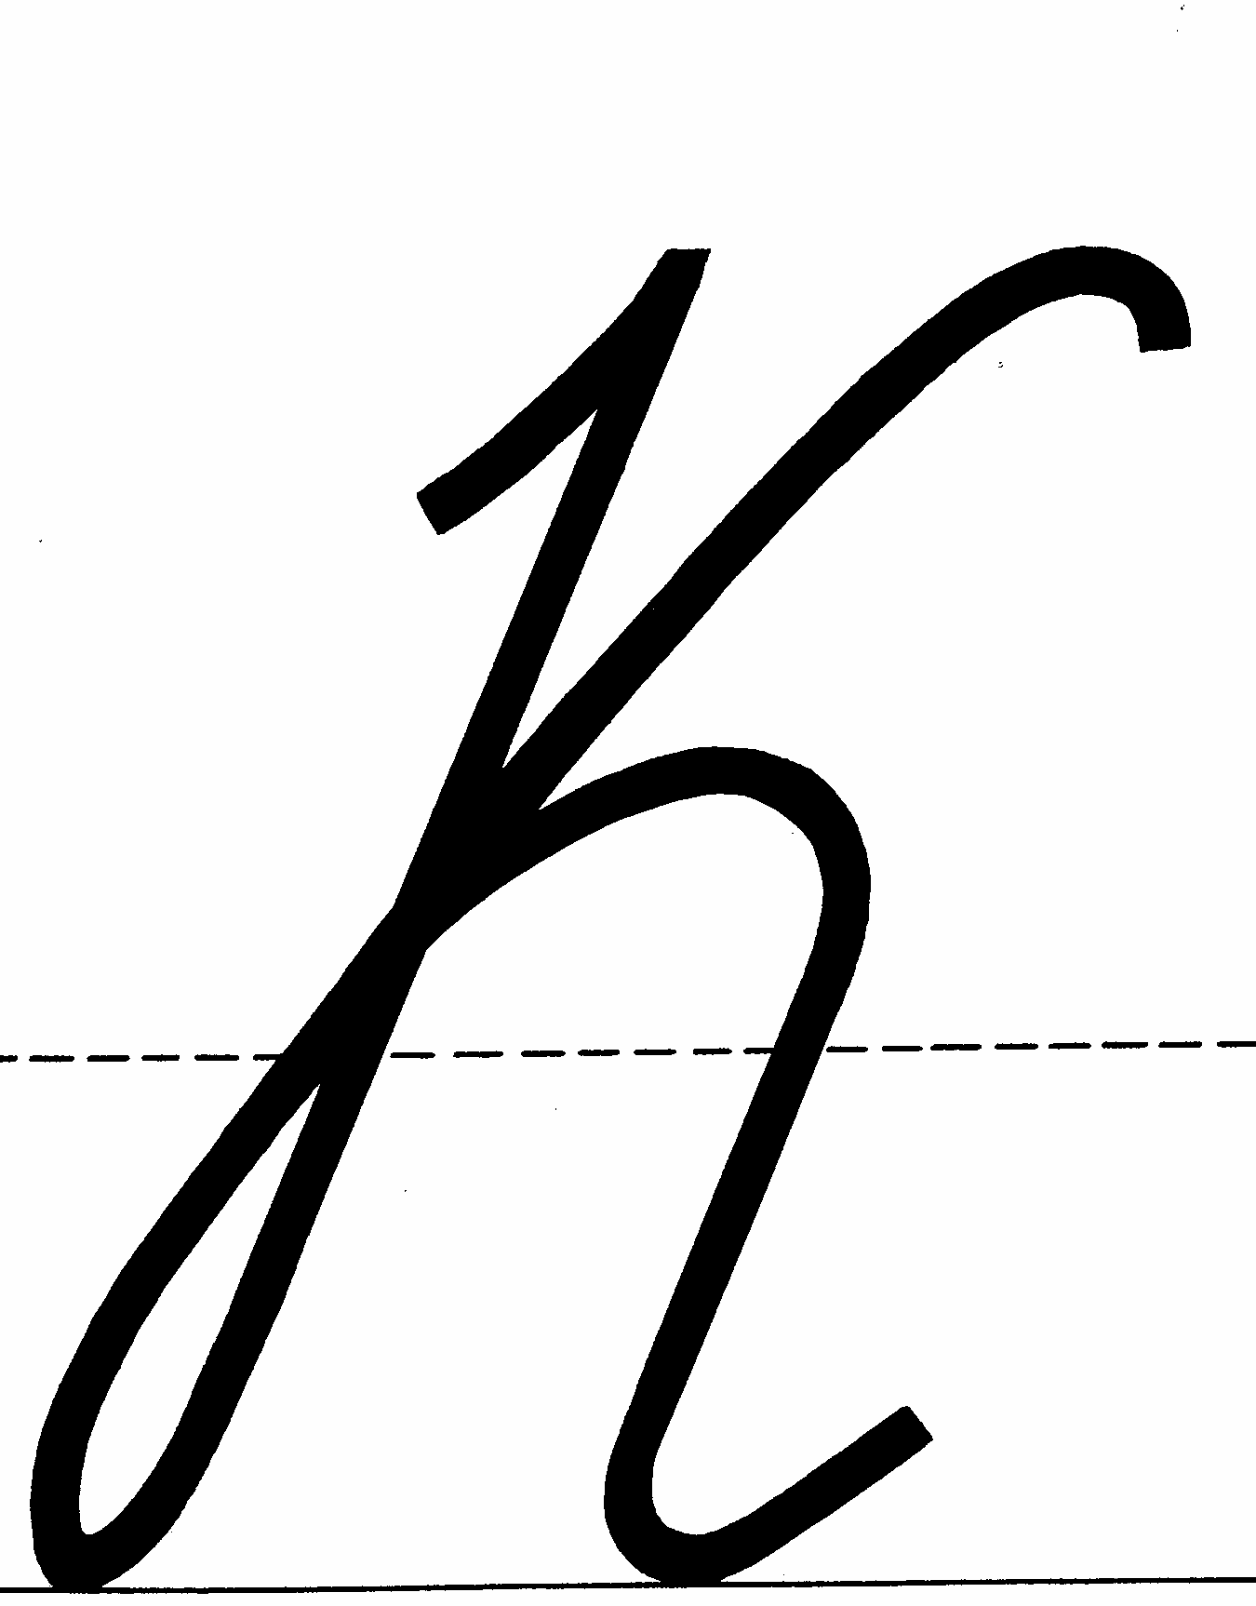
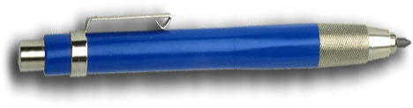
Карлсон благодарит вас за то, что вы разделили с ним самый лучший день в его жизни

Slide 25



